Slide 1
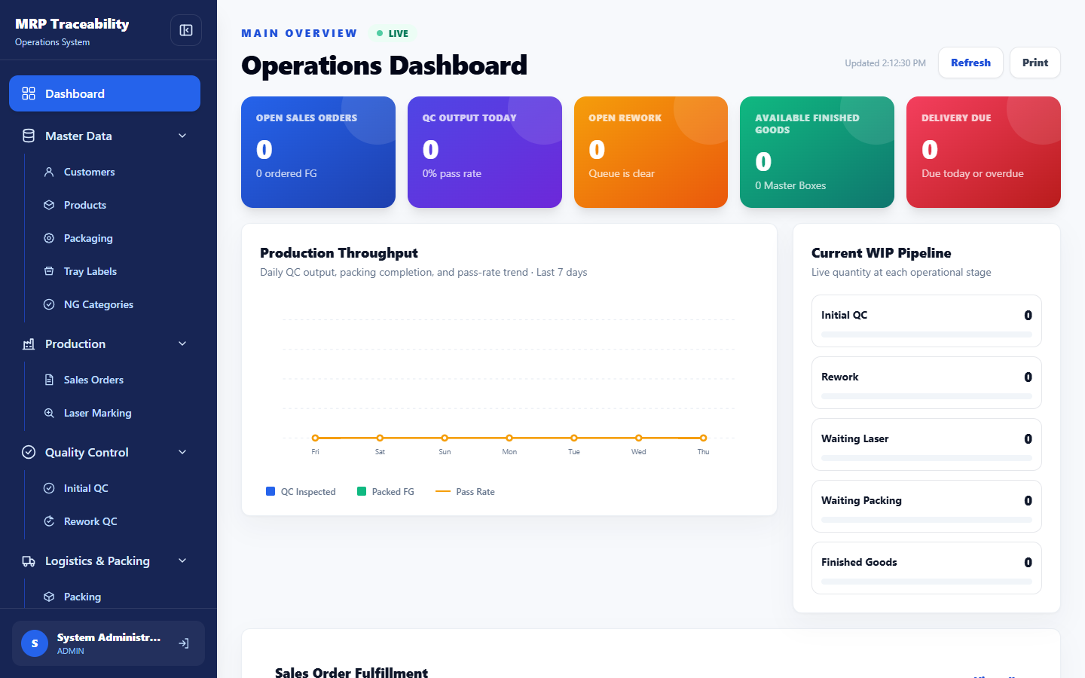
PROPOSAL IMPLEMENTASI
MRP Traceability
System
Digitalisasi proses Sales Order, QC, Rework, Laser Marking, Packing, Finished Goods, Delivery, dan traceability end-to-end.
Prepared for Customer Presentation
Traceability
Serial, tray, box, dan delivery dapat ditelusuri
Scope: one-month implementation proposal and application overview
Operational Control
Status WIP, QC, packing, dan delivery terlihat real-time
July 2026
Audit Ready
PIC, waktu proses, dan aktivitas sistem terdokumentasi

Slide 2
MRP Traceability
Background & Current Condition
Kondisi awal customer saat proses masih manual dan belum memakai sistem terintegrasi.
Kondisi Saat Ini
Dampak Operasional
Kebutuhan Solusi
- Pencatatan Sales Order, produksi, QC, packing, dan delivery masih manual.
- Identitas tray, serial, dan box rawan tidak konsisten antar proses.
- Monitoring progress bergantung pada komunikasi operator dan dokumen terpisah.
- Data historis sulit dicari kembali saat ada pertanyaan customer atau audit.
- Risiko salah input dan duplikasi data.
- Lead time investigasi lebih lama saat terjadi NG/rework/complaint.
- Visibility WIP rendah: sulit tahu posisi barang ada di QC, laser, packing, FG, atau delivery.
- Laporan performance dan traceability perlu rekap manual.
- Sistem terpusat untuk mencatat transaksi produksi.
- Traceability dari Sales Order sampai Delivery Order.
- QC dan Rework yang terkontrol dengan PIC dan timestamp.
- Dashboard untuk monitoring real-time dan laporan siap audit.

Slide 3
MRP Traceability
Tujuan Implementasi
Membangun aplikasi operasional yang mempercepat proses, mengurangi risiko manual, dan meningkatkan traceability.
Digital Process Control
End-to-End Traceability
Mengubah proses manual menjadi workflow digital yang terstruktur per module.
Melacak hubungan SO, PO, tray, QC, rework, serial, small box, master box, FG, dan DO.
Quality Visibility
Operational Dashboard
Memantau pass rate, NG category, open rework, dan histori QC per PIC.
Memberikan ringkasan status WIP, fulfillment order, inventory FG, dan delivery readiness.
Audit & Accountability
Mencatat user/PIC, station, waktu transaksi, dan perubahan data penting.

Slide 4
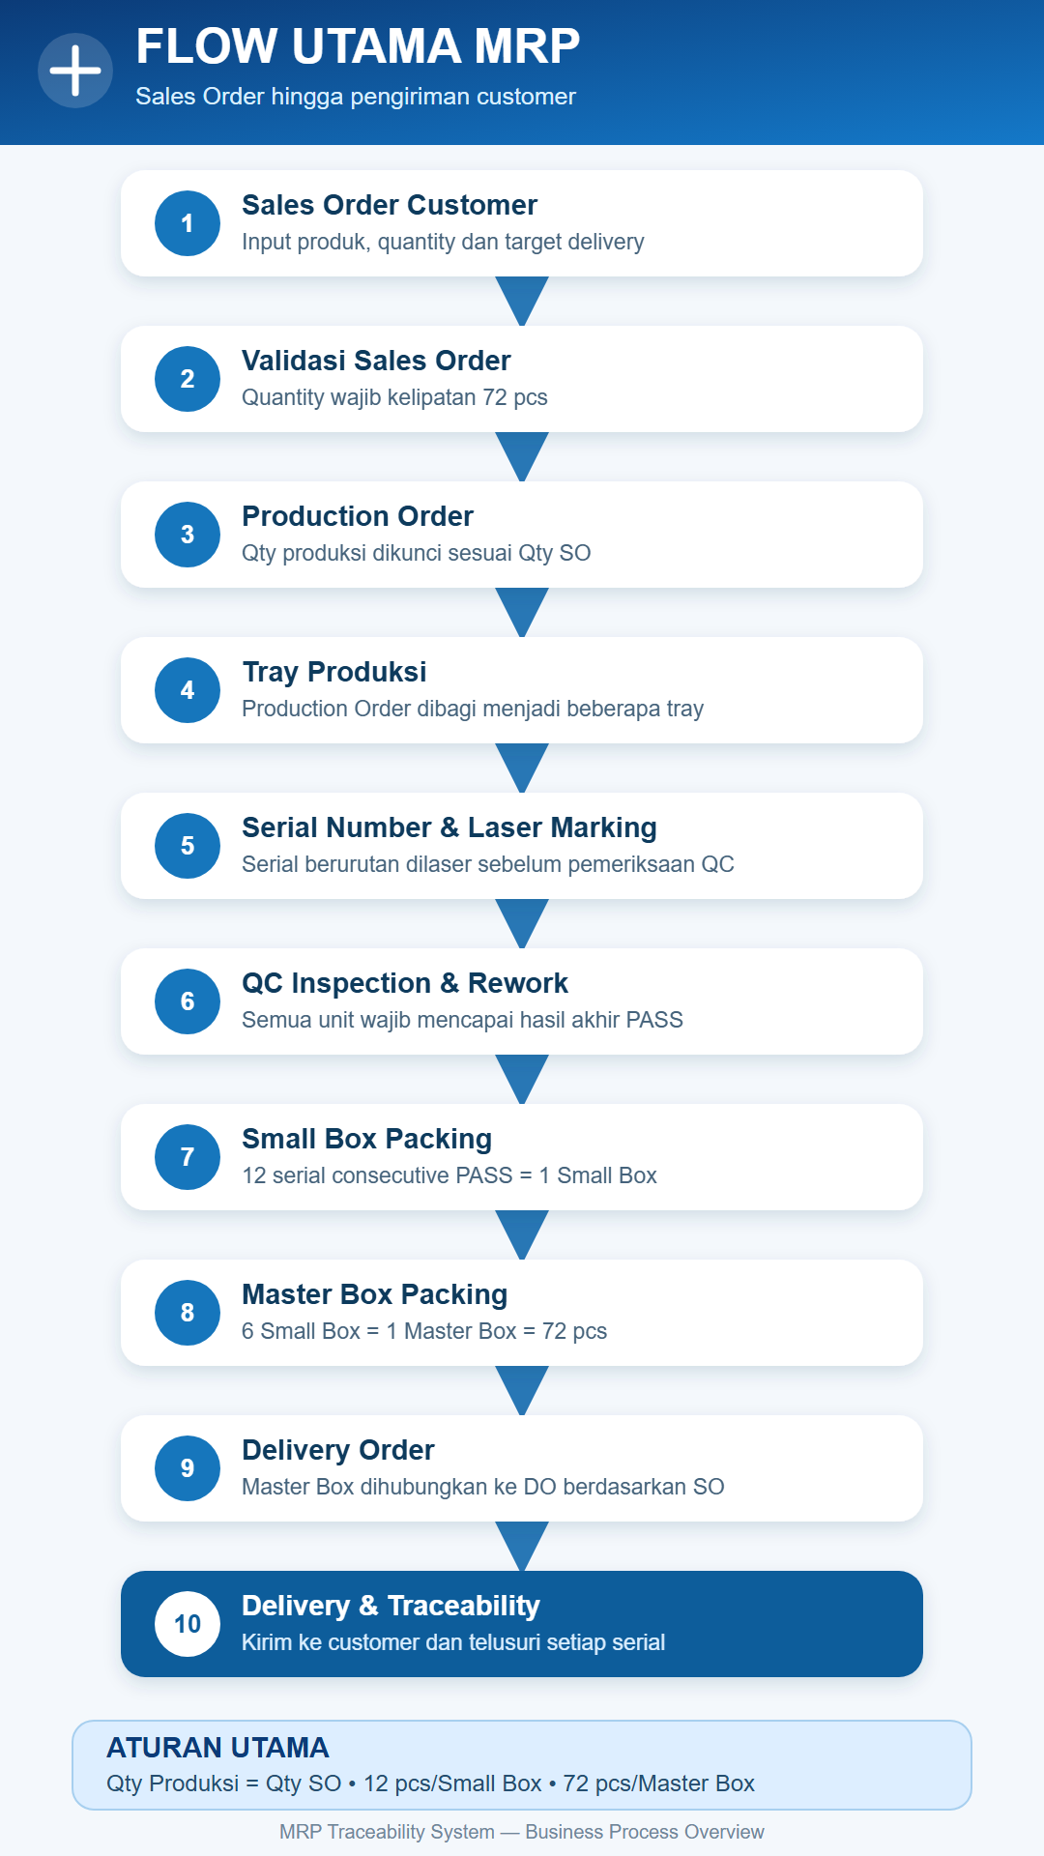
MRP Traceability
Flow Apps
Alur utama aplikasi dari order sampai delivery dan backward traceability.
1
Sales Order
2
Production Setup
3
Initial QC
4
Laser Marking
Input demand customer
Generate production order dan tray cycle
OK masuk pass tray, NG masuk rework
Serialisasi unit komersial
5
Packing
6
Finished Goods
7
Delivery Order
8
Traceability
Small box dan master box
Stock tersedia untuk delivery
Assign dan ship barang
Cari history dari serial/box/order

Slide 5
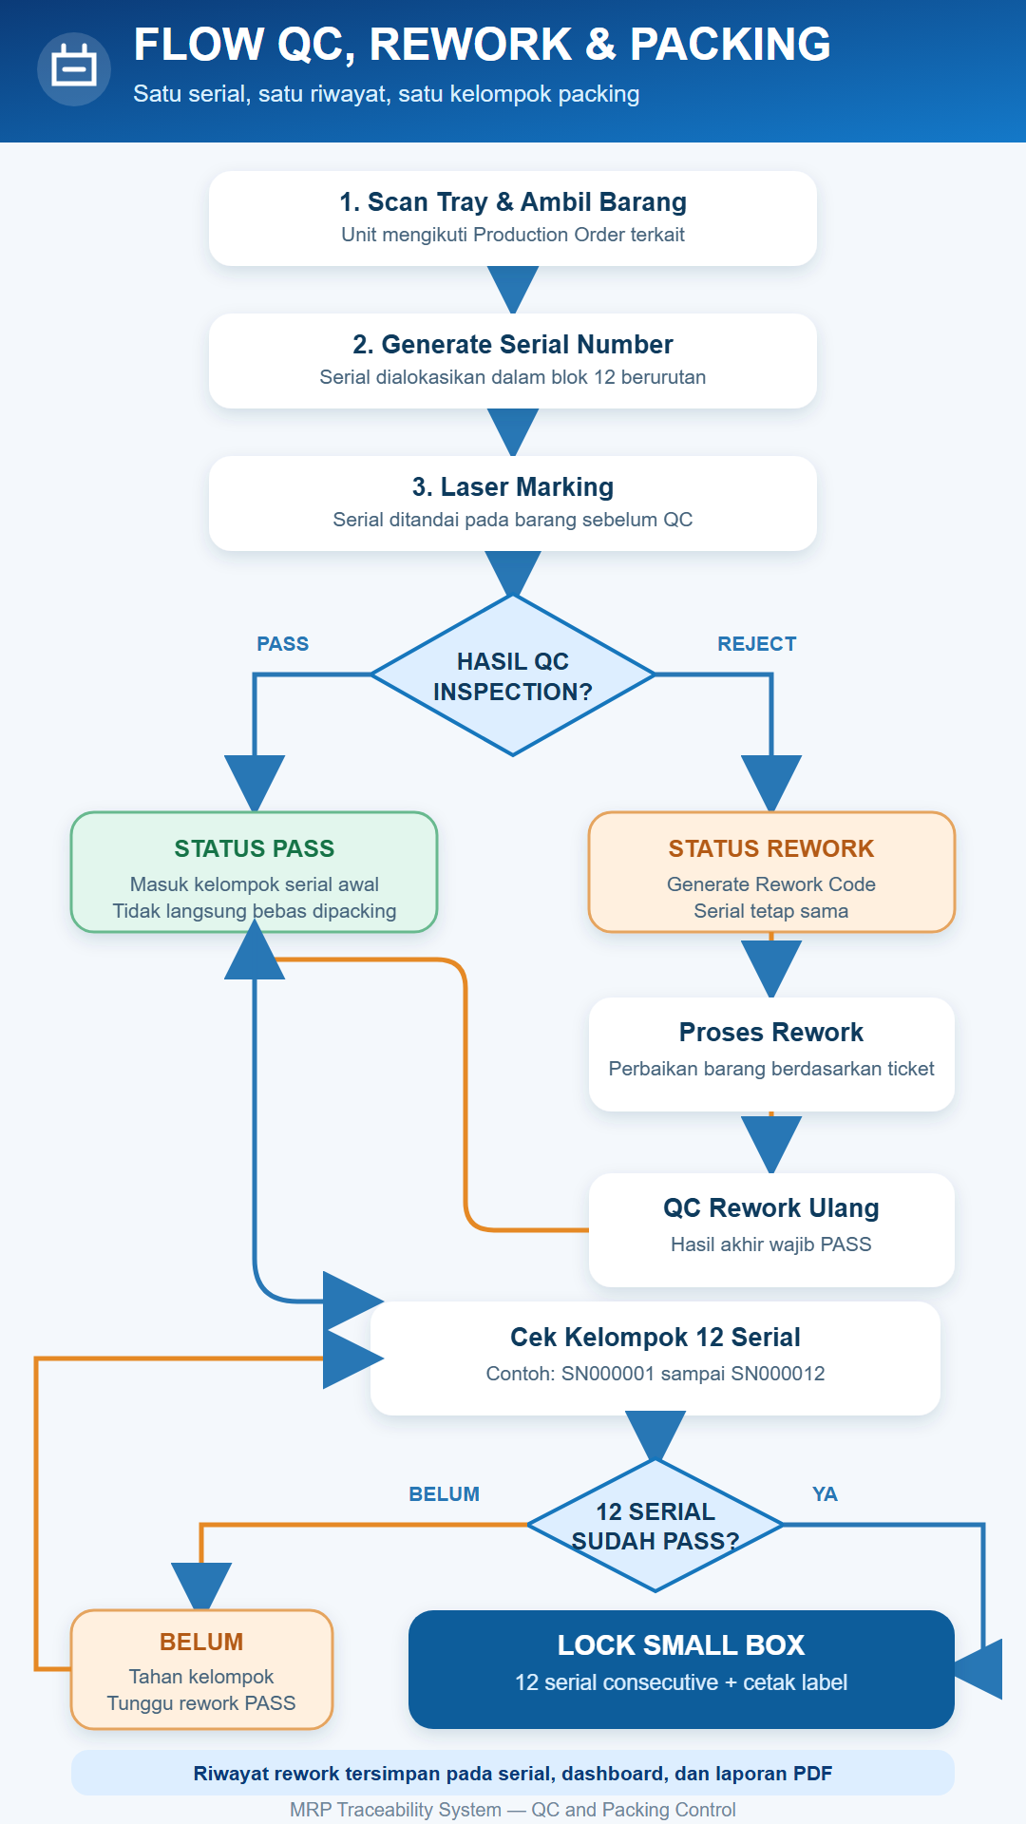
MRP Traceability
Flow QC, Rework, Packing
Kontrol kualitas diposisikan sebelum serialisasi dan tetap menjaga jalur rework.
Initial QC
Operator memilih order, scan source tray, input actual qty, lalu record OK/NG per item.
Rework QC
Item NG diberi rework label dan masuk rework tray. Setelah diperbaiki, operator scan label untuk pass rework.
Packing & FG
Item yang sudah laser marked dipacking ke small box/master box, lalu menjadi finished goods siap delivery.

Slide 6
MRP Traceability
List Module
Ruang lingkup module aplikasi yang disiapkan untuk proses operasional end-to-end.
Dashboard
Master Data
Sales Order
KPI operasional, WIP pipeline, quality snapshot, FG, dan delivery readiness.
Customer, product, packaging config, tray label, NG category.
Input demand customer dan generate production order.
Initial QC
Rework QC
Laser Marking
Start QC session, record OK/NG, rework label, output tray.
Lock rework tray, scan rework label, pass rework, release ke laser.
Generate serial commercial dan kirim job ke laser device/simulator.
Packing
Finished Goods
Delivery Order
Small box, master box, label, dan packing completion.
Stock FG, master box availability, allocation status.
Create DO, assign master box, ship order.
Traceability
User & Role
Audit Log
Backward search by serial/box/order untuk audit dan complaint handling.
Login, role-based access, permission per module.
Catatan transaksi mutasi, PIC, waktu, dan module terkait.

Slide 7
MRP Traceability
Timeline Implementasi 1 Bulan
Rencana kerja ringkas untuk deployment awal, UAT, dan go-live.
Week 1
Week 2
Week 3
Week 4
Discovery & Setup
Configuration & Core Flow
Integration & UAT
Training & Go-Live
Kickoff, finalisasi flow, mapping master data, setup environment, initial data template.
Master data, sales order, QC flow, tray setup, laser/printing simulator, role access.
Packing, finished goods, delivery, traceability, audit log, test scenario bersama user.
User training, data migration awal, parallel run, issue fixing, production go-live support.
Output akhir: aplikasi siap demo/UAT, user training selesai, flow utama berjalan, dan dokumen issue list untuk improvement berikutnya.

Slide 8
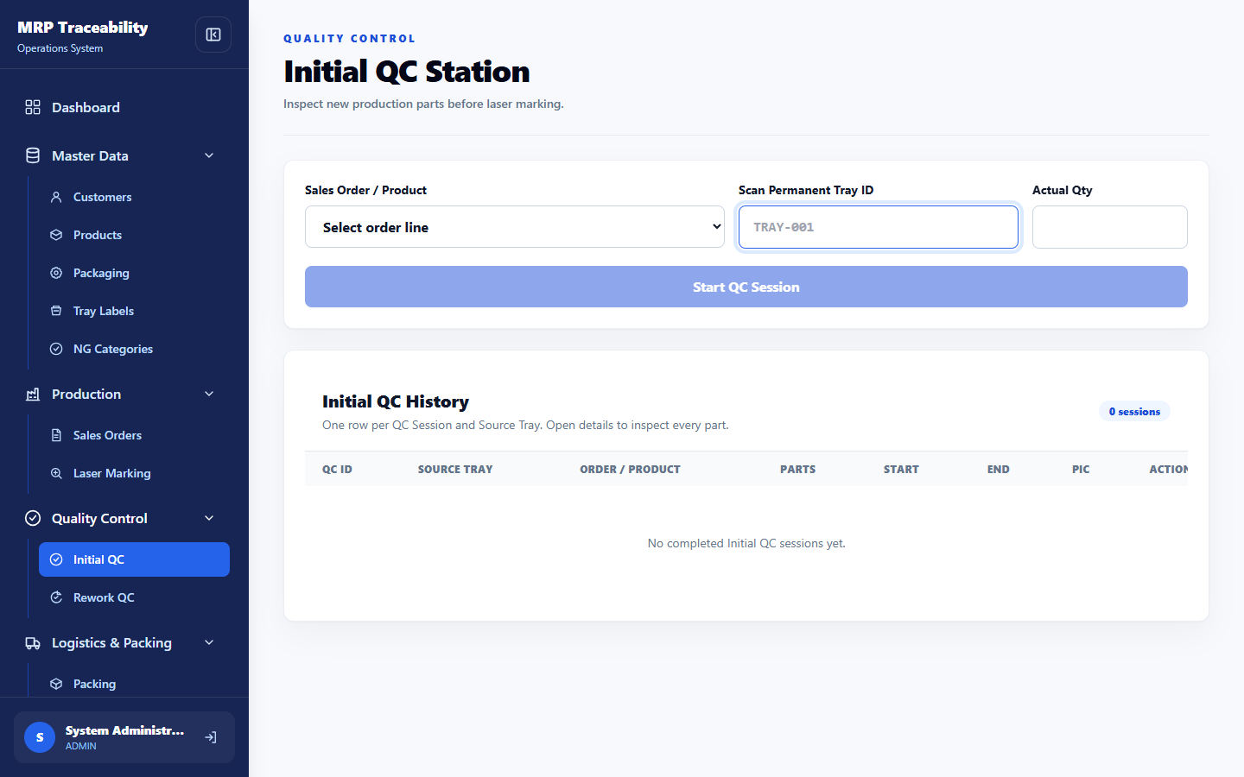
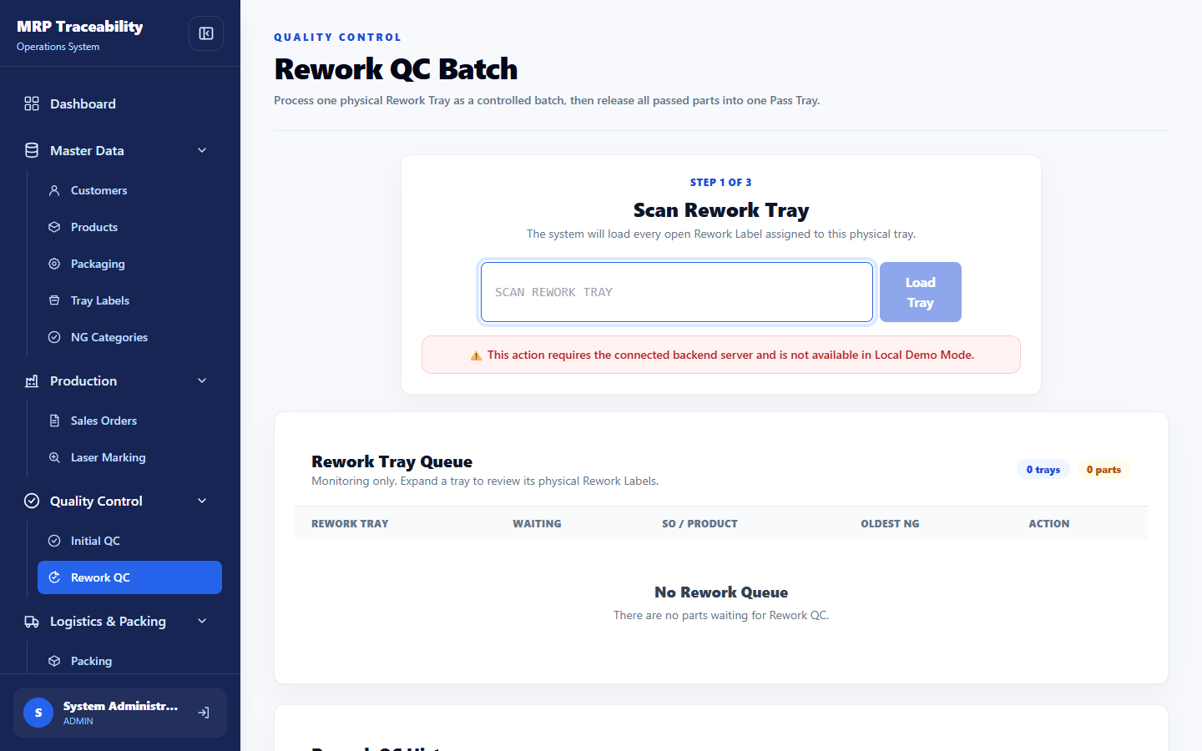
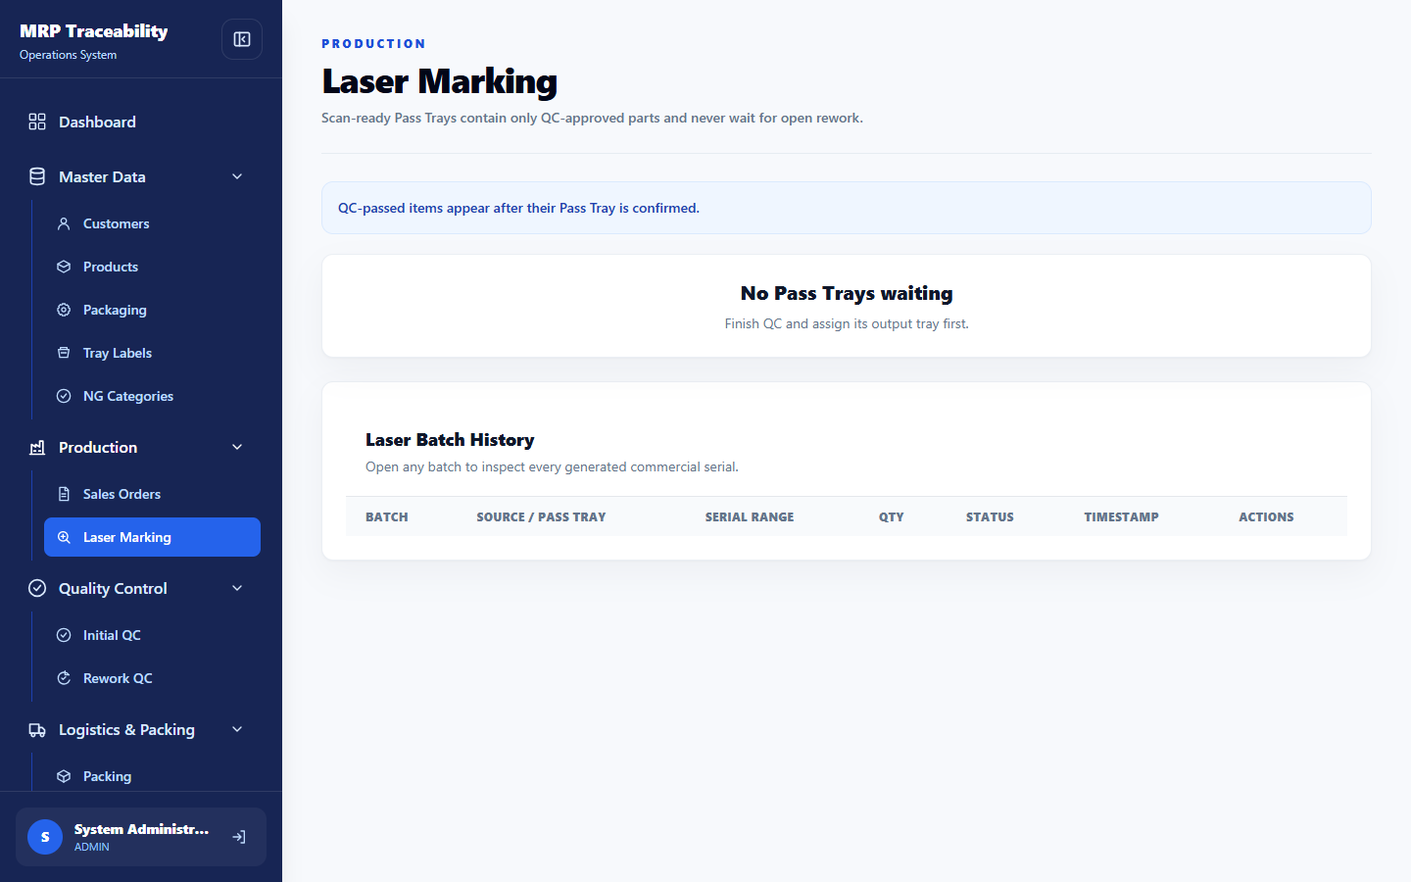
MRP Traceability
Capture System
Contoh tampilan aplikasi yang sudah tersedia untuk proses operasional.
Dashboard
Initial QC
Rework QC
Laser Marking

Slide 9
MRP Traceability
Capture: Dashboard
Capture layar module aplikasi.
Highlights
- Menampilkan KPI order, QC, rework, finished goods, dan delivery due.
- WIP pipeline membantu team melihat posisi pekerjaan saat ini.
- Quality snapshot membantu monitoring trend OK/NG.

Slide 10
MRP Traceability
Capture: Initial QC
Capture layar module aplikasi.
Highlights
- Operator start QC session berdasarkan order dan source tray.
- Record OK/NG per item dengan histori session.
- Output tray dikonfirmasi sebelum item lanjut ke laser.

Slide 11
MRP Traceability
Capture: Rework QC
Capture layar module aplikasi.
Highlights
- Rework tray dapat dikunci per station.
- Operator scan rework label untuk controlled return inspection.
- Item yang lolos rework dilepas ke pass tray.

Slide 12
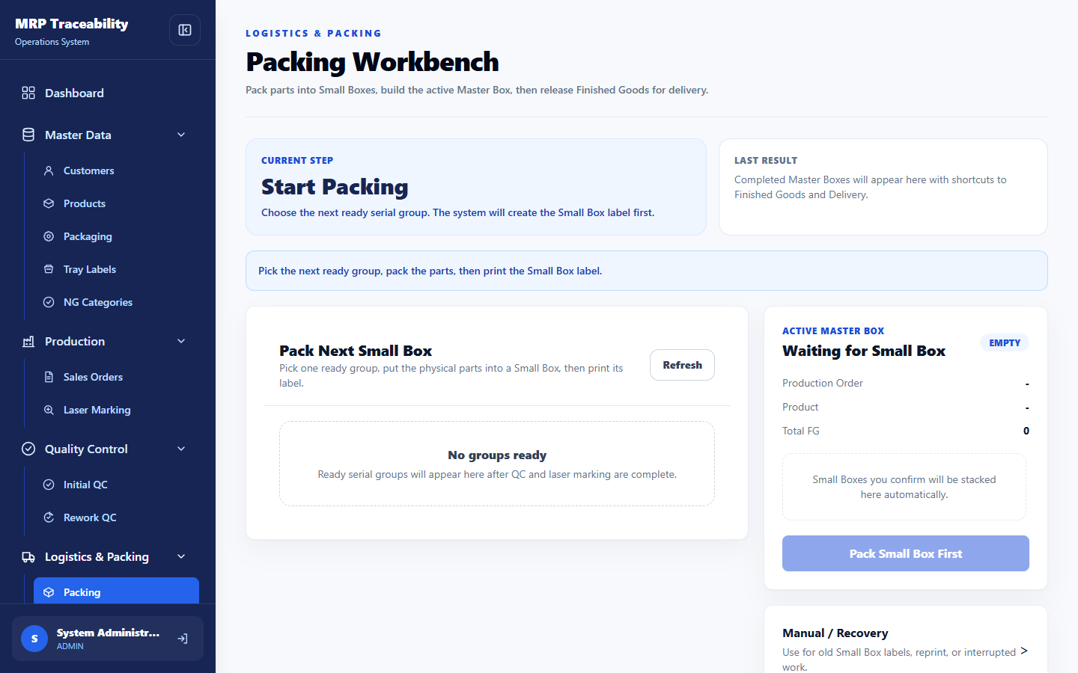
MRP Traceability
Capture: Packing & Traceability
Capture layar module aplikasi.
Highlights
- Packing mengontrol small box dan master box.
- Finished goods dapat dialokasikan ke delivery order.
- Traceability mendukung pencarian history produk.

Slide 13
Next Step
1. Review flow dan scope module bersama customer
2. Konfirmasi data master dan format label/serial
3. Finalisasi timeline implementasi 1 bulan
4. Mulai kickoff project dan UAT scenario
MRP Traceability System
Operational visibility, controlled quality process, and end-to-end product traceability.
Thank You

